Slide 1
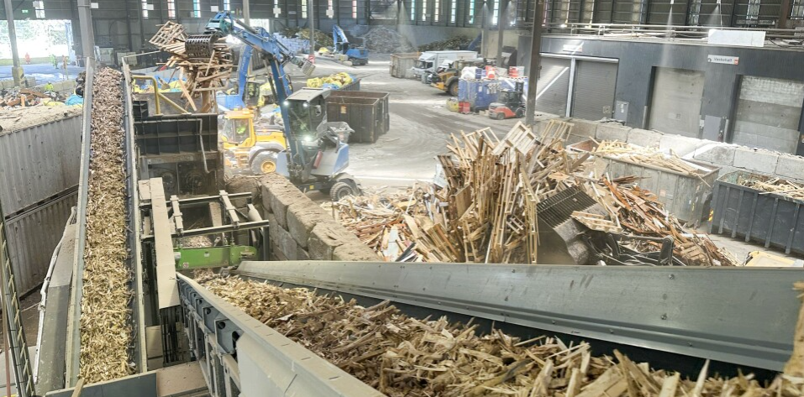


Slide 2
Program
23. April
Kl 09:00 Ombruksbygg og sirkulære løsninger – v/Ulla Hahn (Insite Oslo)
Se på og bli orientert om bruke og restaurere eldre bygg framfor å rive og bygge nytt - eksempler
Utfyllende program kommer!
Kl 12:00 lunsj - Amundsen i Stortingsgata – inn mot Rådhuset / kaffebrenneriet el.
Kl 13:00 Støtteordninger, finansiering
Orientering om finansiering/støtte innenfor tiltak ombruk, gjenbruk, sirkulære løsninger mm. v/Enova, Miljødirektoratet mm.
Møteplass - Nord-Norges hus i Nedre Slottsgate 11.
Kl 15:00 – 15:30 Avslutning og hjemreise
GRATIS - Hotell og lunsj dekkes av arrangør
PÅMELDING – Bindende påmelding - til Tor Håvard Sund på e-post torhavard.sund@alta.kommune.no innen 20.mars
Merkes: Påmelding studietur 26 - Oppgi: Fullt navn, epost og tlf nr +Bedrift.
NB: Programmet er ikke endelig, små endringer kan forekomme.
Spørsmål? Ta kontakt – Tor Håvard Sund på epost eller tlf 930 11 134
22. April
Kl 12:00 - møtes på Thon hotel Astoria, Dronningens gate 21. Innsjekk/bagasjeplass på hotellet
Felles lunsj i nærheten av hotellet. (utgangspunkt ankomst Gardermoen ca kl 10:30)
Kl 13:30 Ombygg (sirkulær ressurssentral)
Ombruk som det naturlige førstevalget, spesielt innen byggevarer. Befaring og orientering på SRAS v/Emil Andresen Rygh
NB: Transport - T banen må dra fra hotellet ca kl 13:00
Kl 15:00 Oslobygg
Ta vare på, utvikle og bygge kommunens formålseiendommer på en bærekraftig måte tilpasset innbyggernes behov. – orientering og omvisning på Løren Flerbrukshall v/Christoffer R. Venås
16:00 – 16:30 avslutning for dagen
19:00 Felles middag – i nærhet til hotellet

